Slide 1
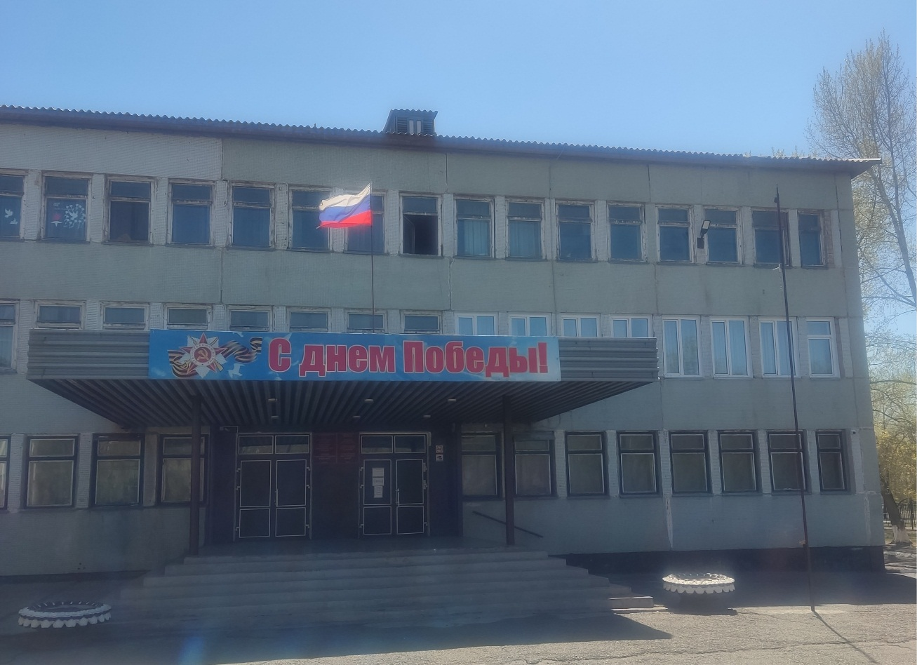
САМОЕ МОЛОДОЕ УЧЕБНОЕ ЗАВЕДЕНИЕ НАШЕГО ГОРОДА!
У каждой школы своя история. У нашей школы она особая: перед тем как распахнуть двери своим первым обитателям – шумной детворе, школа претерпела хлопотливый период. Занятия начались не как обычно 1 сентября, а намного позже, только со второй четверти Дело в том, что в 89-м к новому учебному году для школы набрали ребятишек (1256 учащихся), штат учителей (56 человек), но само здание не успели достроить. Да, да, когда в классах других учебных заведений витал едва уловимый запах ремонта и чистые классы ждали своих учеников, педагогический коллектив 20-й вместе с родителями и будущими учениками засучили рукава. Вот тут- то все и начинается. В общем, всем пришлось пройти испытания на крепость. Педагоги с утра приходили в школу, чтобы собрать мебель и помахать кисточками и тряпками, а к четырем часам шли на уроки в соседние школы, куда и приходили в третью смену их ученики. И так продолжалось всю первую четверть.

Slide 2
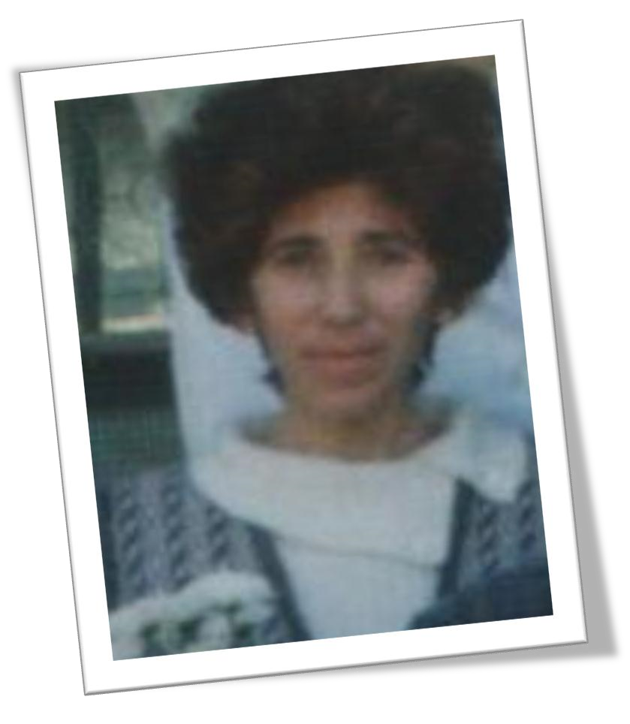
Наконец - то подписан акт о сдаче школы в эксплуатацию. И вот 13 ноября 1989 года школа № 20 впервые открыла свои двери навстречу детям. Первый ее директор Людмила Дмитриевна Безбородова вспоминает:
«Первой я впустила в здание кошку, а затем, толкаясь и весело перекликаясь, ребята хлынули в вестибюль и ахнули – школа была удивительно хороша»

Slide 3
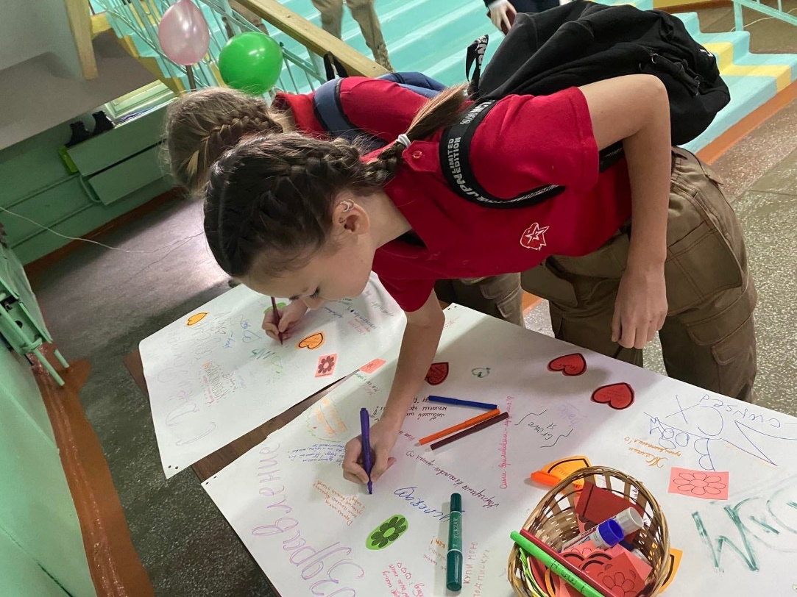
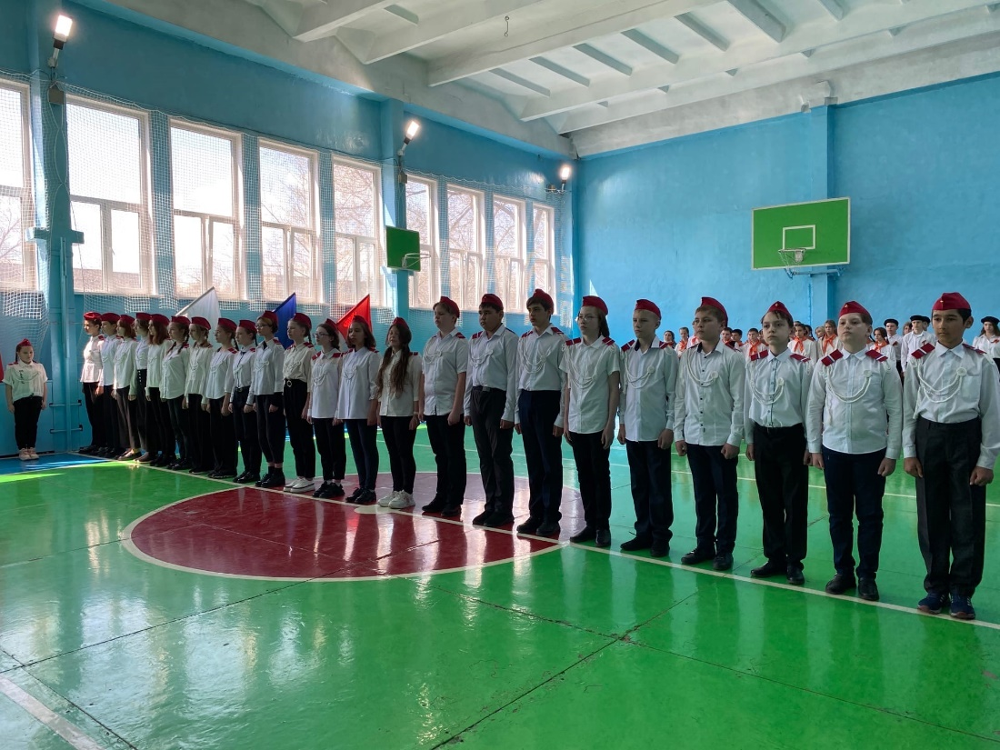
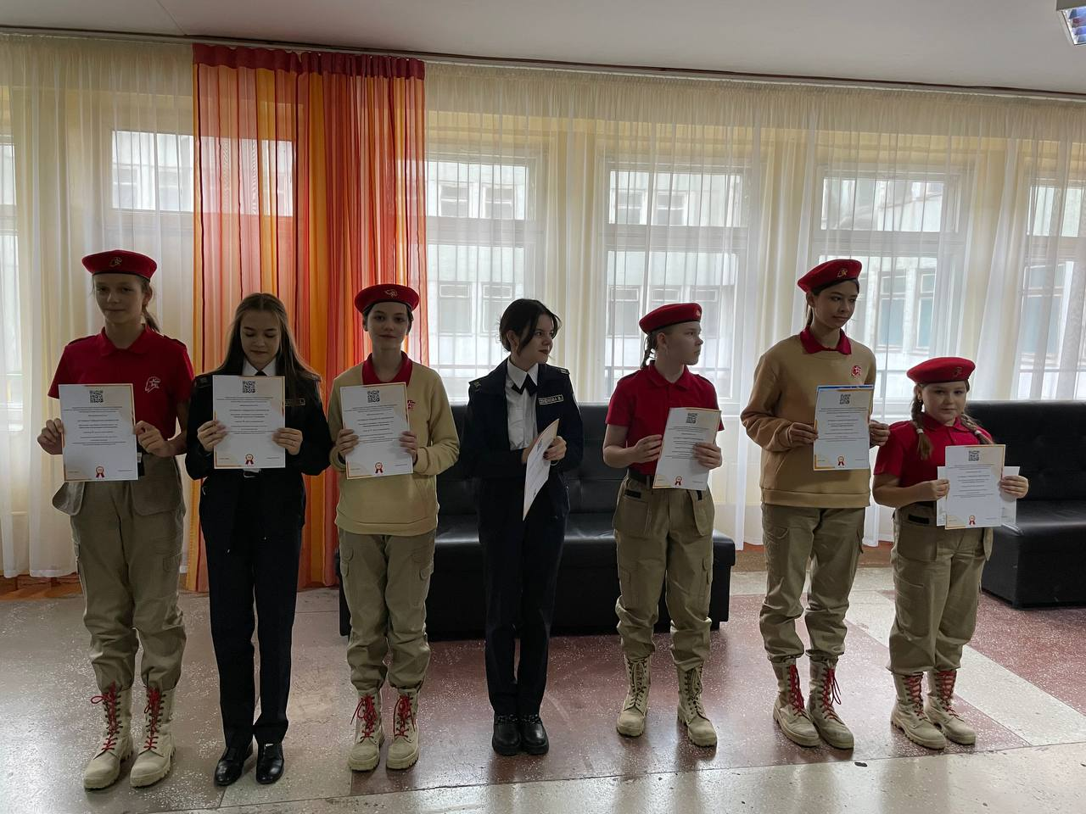
И вот школа ожила голосами своих жителей. Именно те задорные 1256 учеников и 56 энергичных педагогов открывали первую страницу в истории школы, закладывали основы традиций, которые сохраняются и по сей день.
«День Рожденье школы»
«Бал Екатерины»
«Осенние» и «Весенние» ярмарки, экономическая игра «ШУМ»
«Праздник голубой ленты»
«Праздник «Песни, марша и строя»

Slide 4
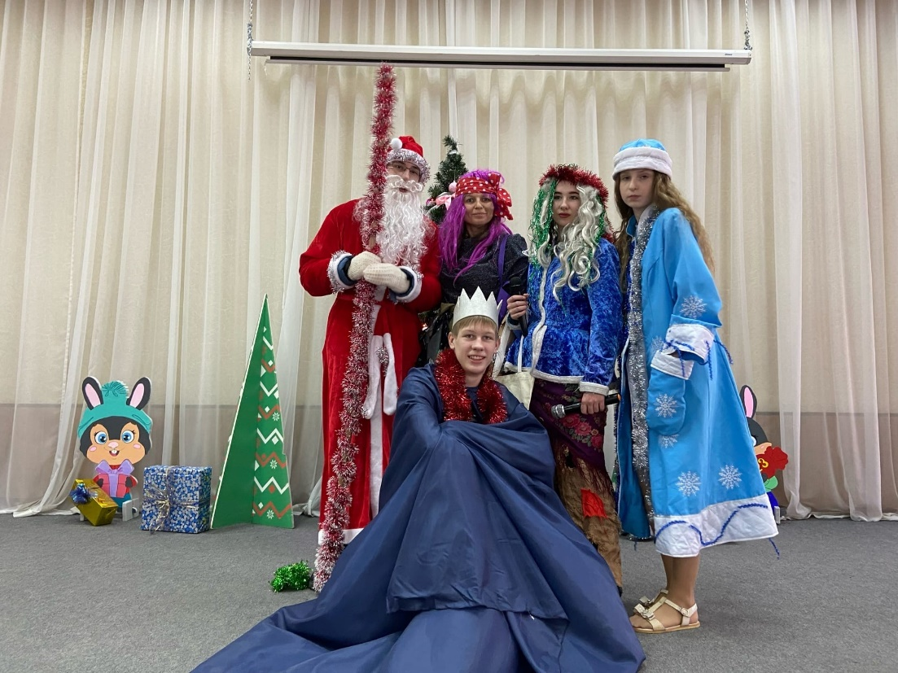
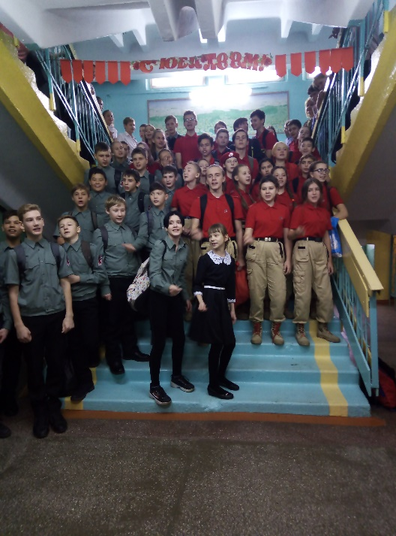
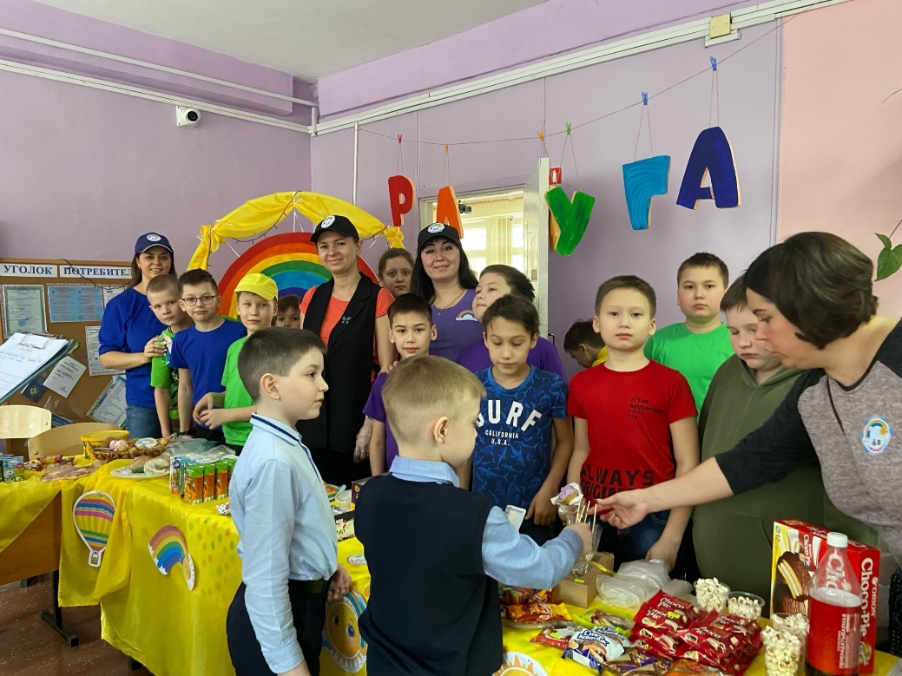
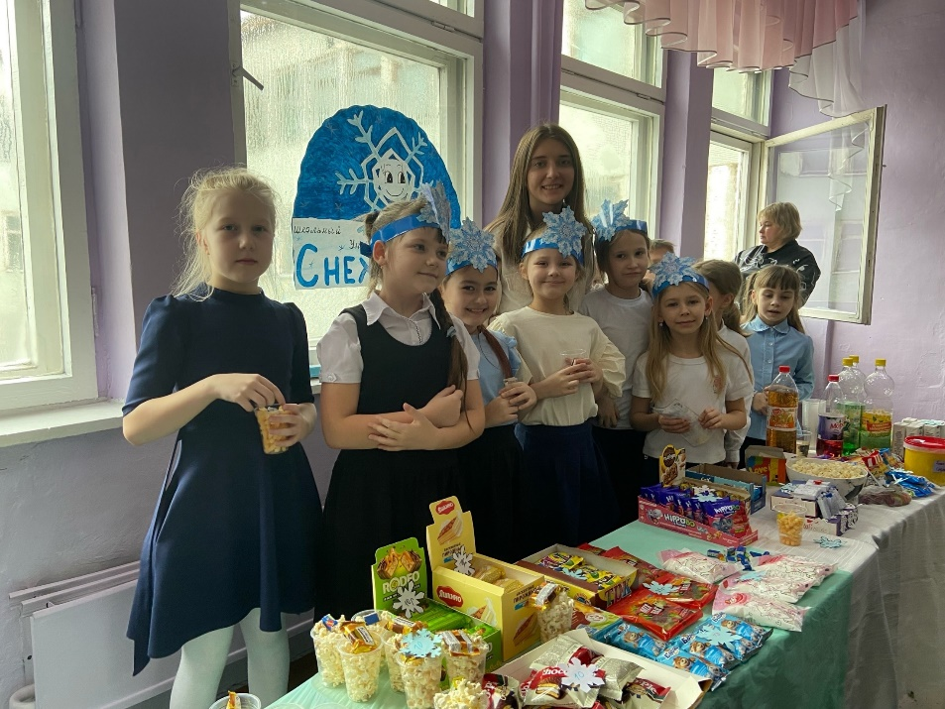
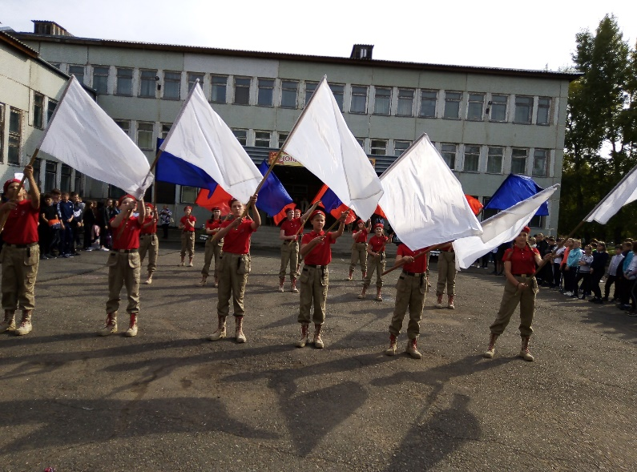
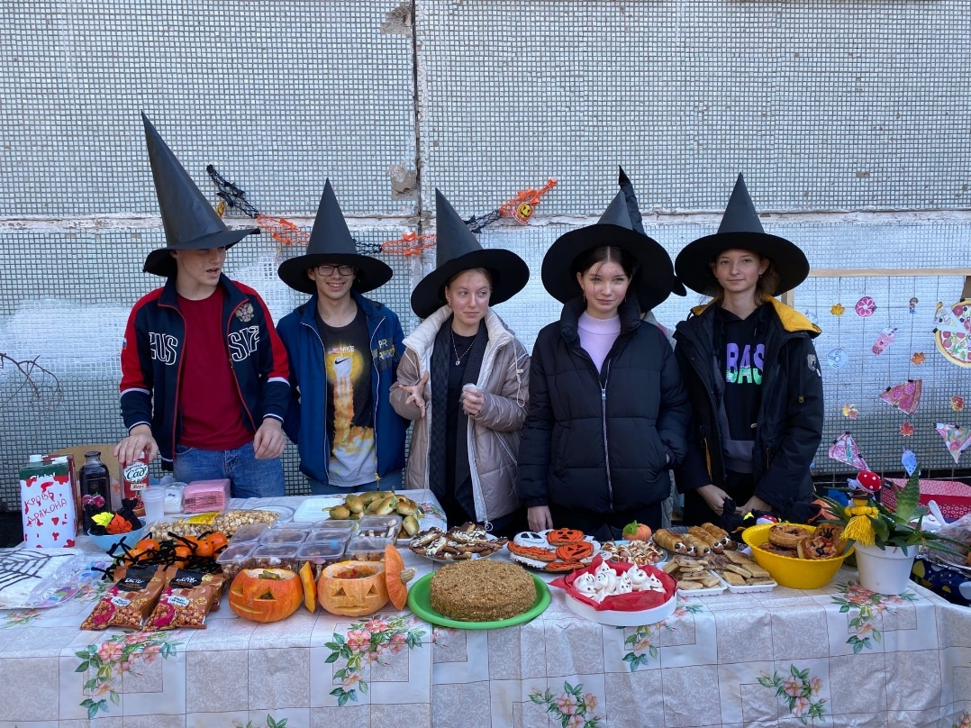

Slide 5
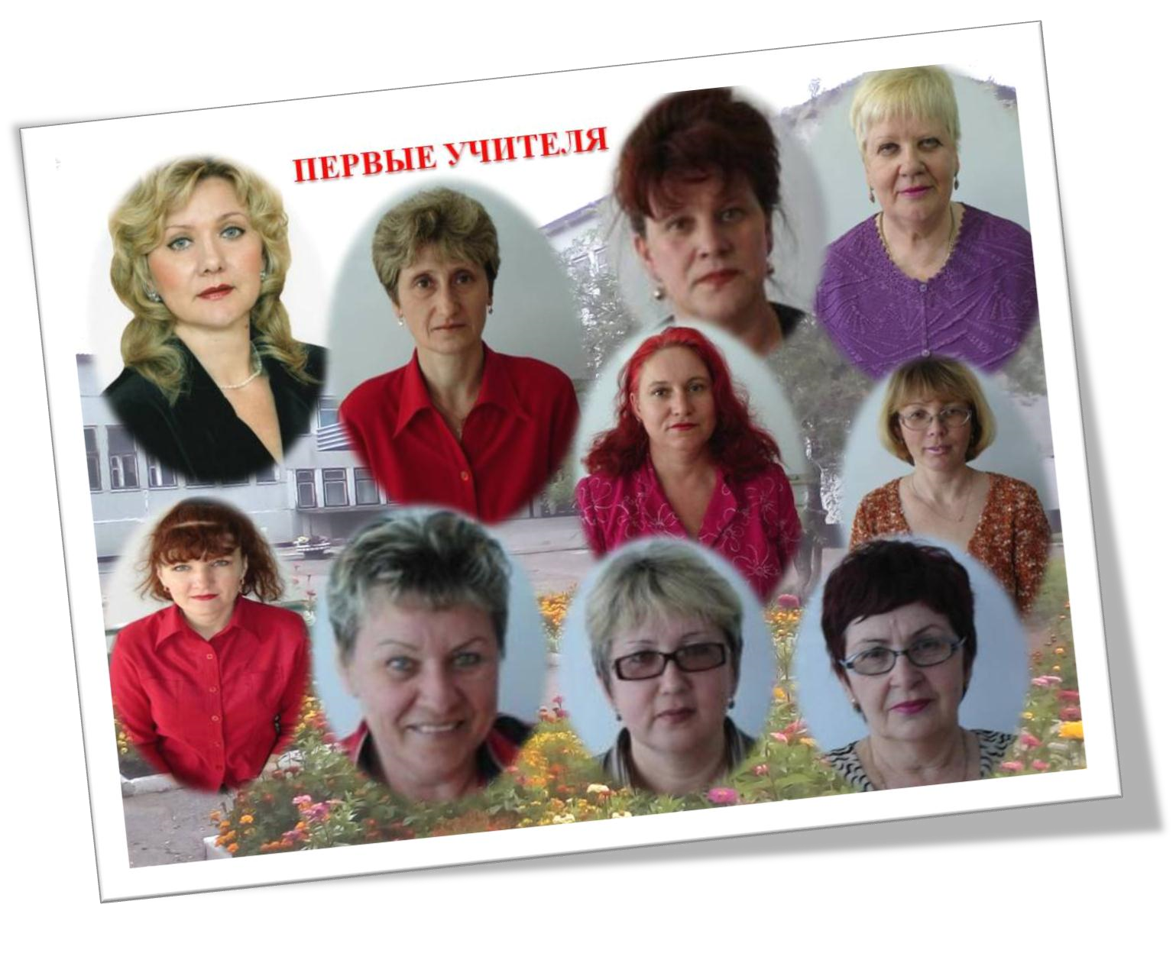
Крикунова А.И. - учитель английского языка,
Кондрина Т.А. - учитель математики,
Ященкова Т.В. – учитель русского языка и литературы,
Кисилёва А.И. - учитель географии,
Анучина О.И. – учитель биологии и физкультуры,
Щелкунова С.Б. – учитель биологии,
Королёва Н.В. - учитель физической культуры,
Авраменко Н.И. - учитель начальных классов,
Симкина Н.Г. - учитель начальных классов,
Тухватулина Р.А. – учитель начальных классов,
Кларк Л.Е. – учитель начальных классов.
Первые учителя! Первыми учителями были, и многие работают в школе по сей день: Салангина Е. В. – в настоящее время директор школы, Карташкова Е.В. - учитель физики, Барбачкова Л.К. - учитель английского языка,

Slide 6
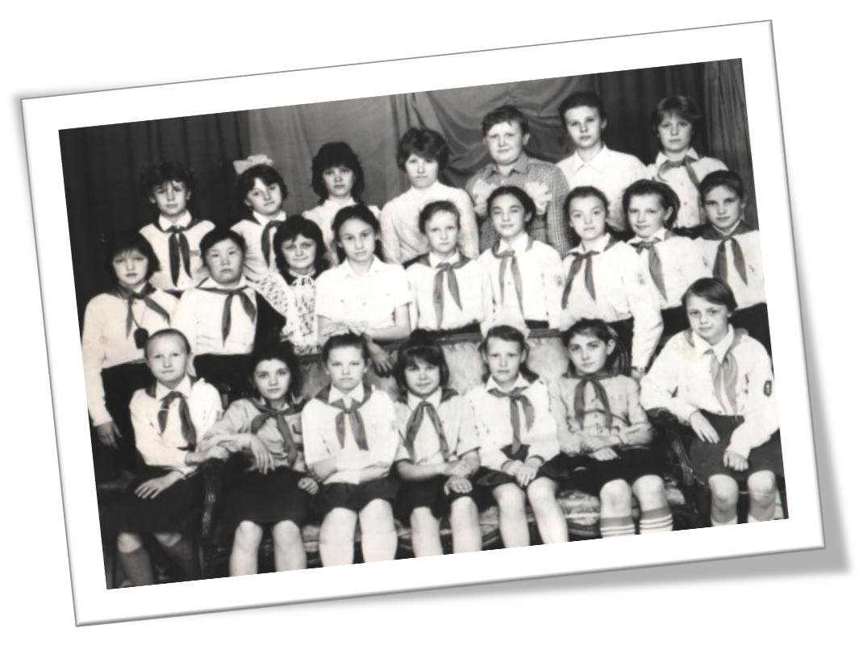

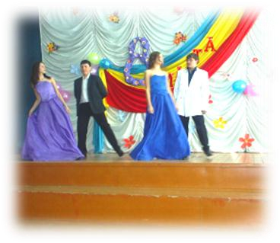
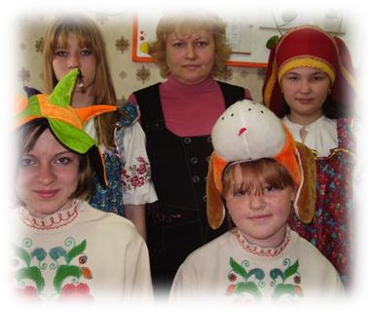
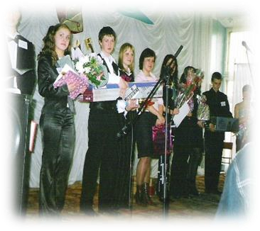
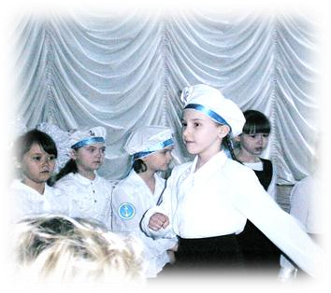
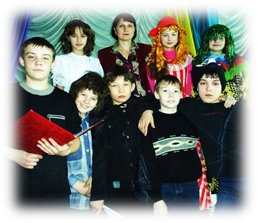
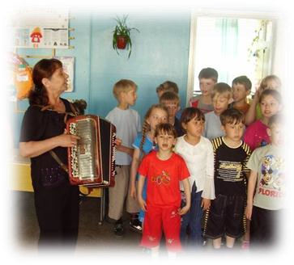
Отряд «Искра – коммунарское движение!
В то время школа работала по методике И.П. Иванова. Людмила Дмитриевна Безбородова с педагогами внедряла коммунарское движение. Был создан отряд «Искра». Жизнь в отряде была интересна и разнообразна. Это благотворительные акции, праздники, конкурсы, походы.

Slide 7
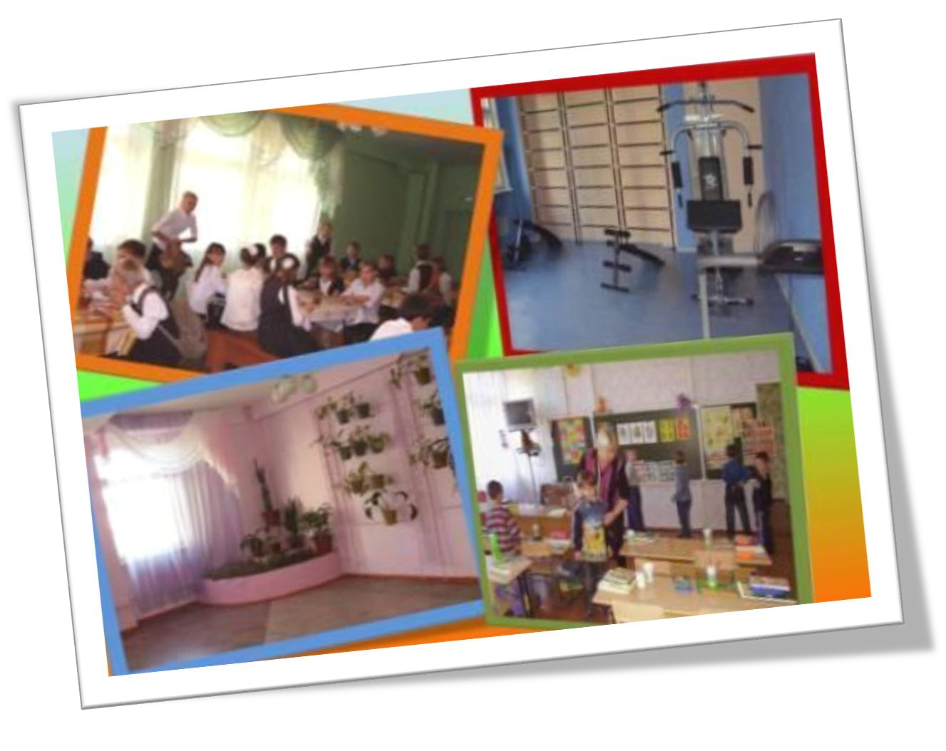
Школа полного дня
С 2003 года ведущим направлением работы школы является реализация проекта «Школа полного дня», в 2005 году школе присвоен статус Республиканской базовой площадки по направлению «Школа полного дня как способ организации единого образовательного пространства».
Главная идея эксперимента заключается в том, что ребенок имеет возможность первую половину дня обучаться в школе, а во второй половине дня посещать группы продленного дня, различные кружки, секции, клубы. В результате обеспечивается занятость ребенка до вечера под присмотром педагогов и воспитателей.
Главная задача: предоставить ребенку, исходя из его потребностей, интересов и способностей, возможность реализовать себя и проявить свою индивидуальность в ходе образовательной деятельности. Во второй половине дня организована работа 33 детских объединений различных направлений на бесплатной основе. В них занято 95 % учащихся школы, многие посещает 2,3 детских объединения. Все дети имеют возможность посещать школьный спортзал и бассейн. Развита система взаимодействия с учреждениями разного вида.

Slide 8
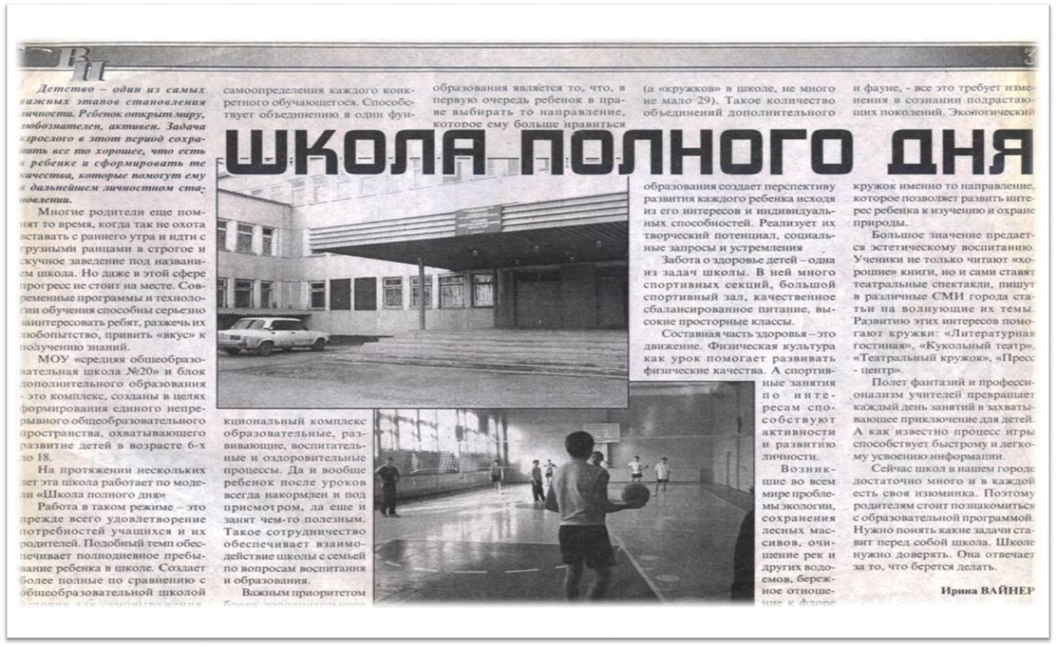

Slide 9

ЮНАРМИЯ
С 2007 года школа становится Базовой площадкой ХРИПКиПРО по реализации оборонно-спортивного профиля (Решение Учёного совета ХРИПКиПРО № 1 от 06.12.2007г. ). Идея открытия в нашей школе оборонно-спортивного профиля возникла не случайно. Большой опыт школы в области спортивно-оздоровительной работы, наличие материально-технической базы, квалифицированные кадры, работа в режиме школы полного дня, которая наиболее полно позволяет объединить учебную и внеурочную сферы деятельности ребенка - все это позволило сделать выбор в пользу именно оборонно-спортивного профиля.
Успешная реализация профиля подтверждается высокими учебными результатами наших воспитанников по профильным предметам, положительной динамикой общей физической подготовки, высокими достижениями в области физической культуры и ОБЖ, выбором учащимися здорового образа жизни, повышением уровня самосознания и дисциплины, развитием у ребят гражданско-патриотического сознания.

Slide 10
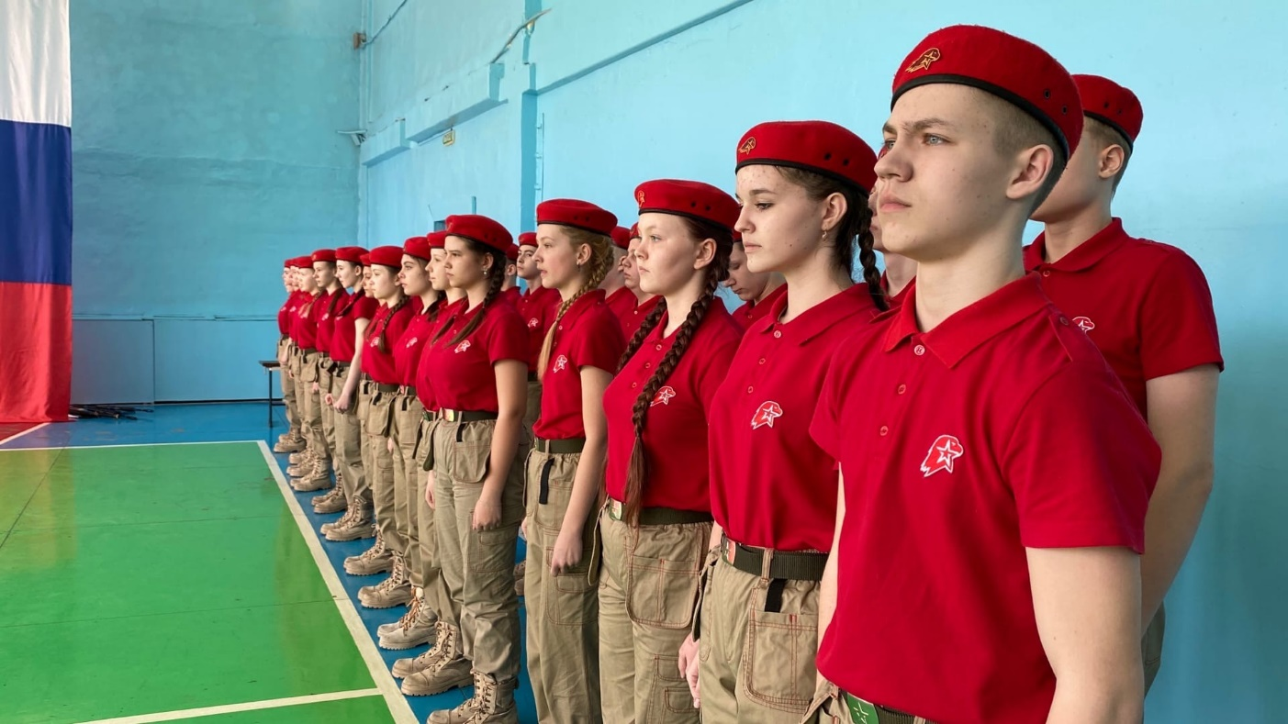
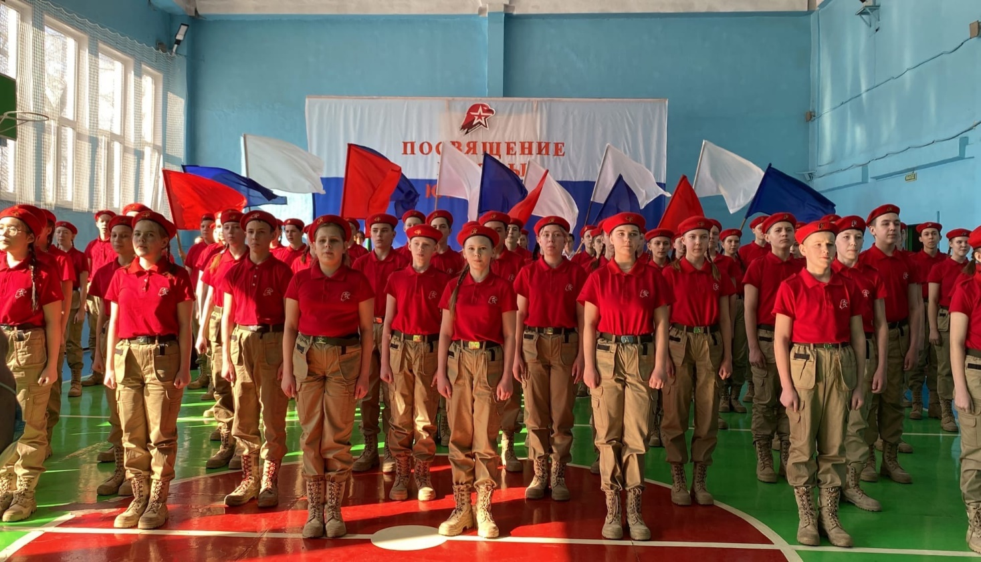
Посвящение в курсанты
Ежегодно, в феврале, проходит мероприятие «Посвящение в курсанты». В атмосфере праздника юные курсанты дают клятвенное обещание хранить верность народу, а также демонстрируют навыки строевой подготовки, умение собирать и разбирать автомат Калашникова, навыки рукопашного боя.
С 2108 года на базе школы создано 5 классов Юнармии, в 2021 году, впервые открыт Класс Полиции

Slide 11
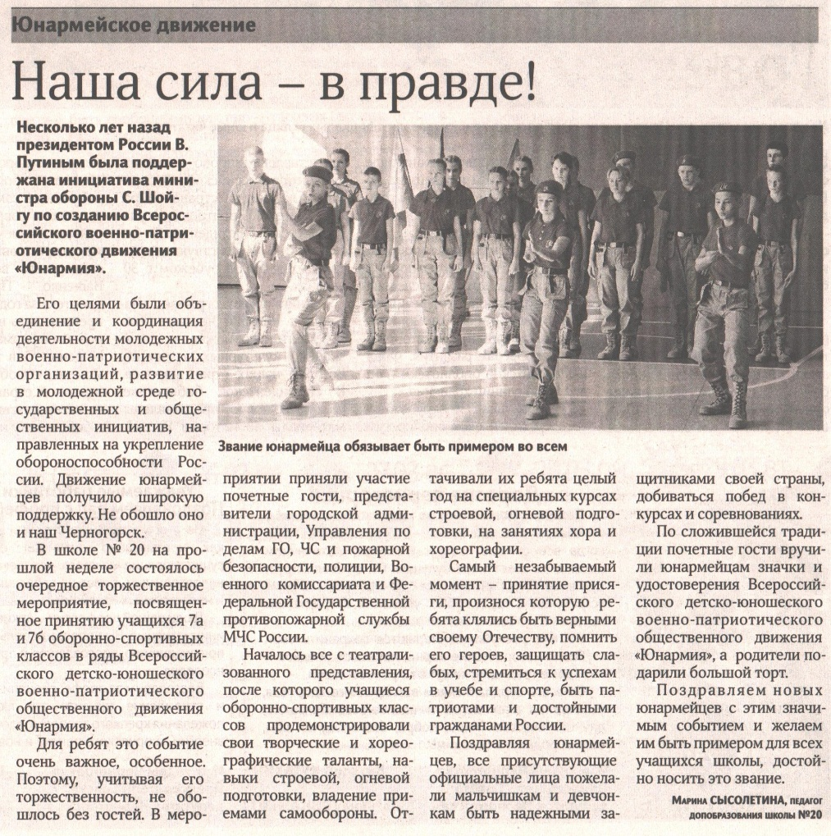
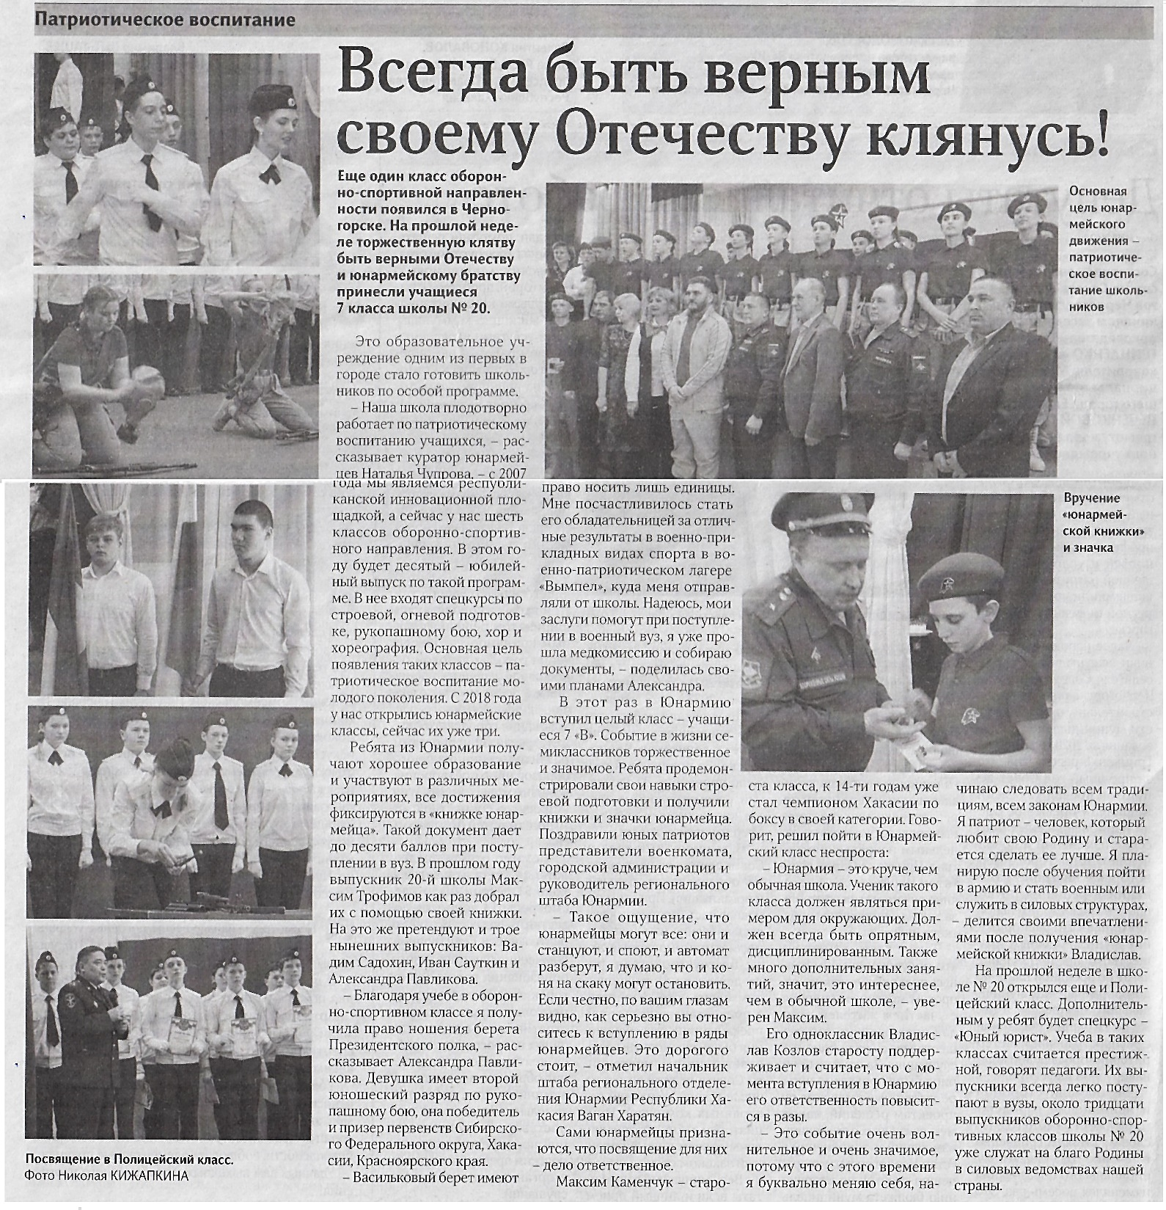
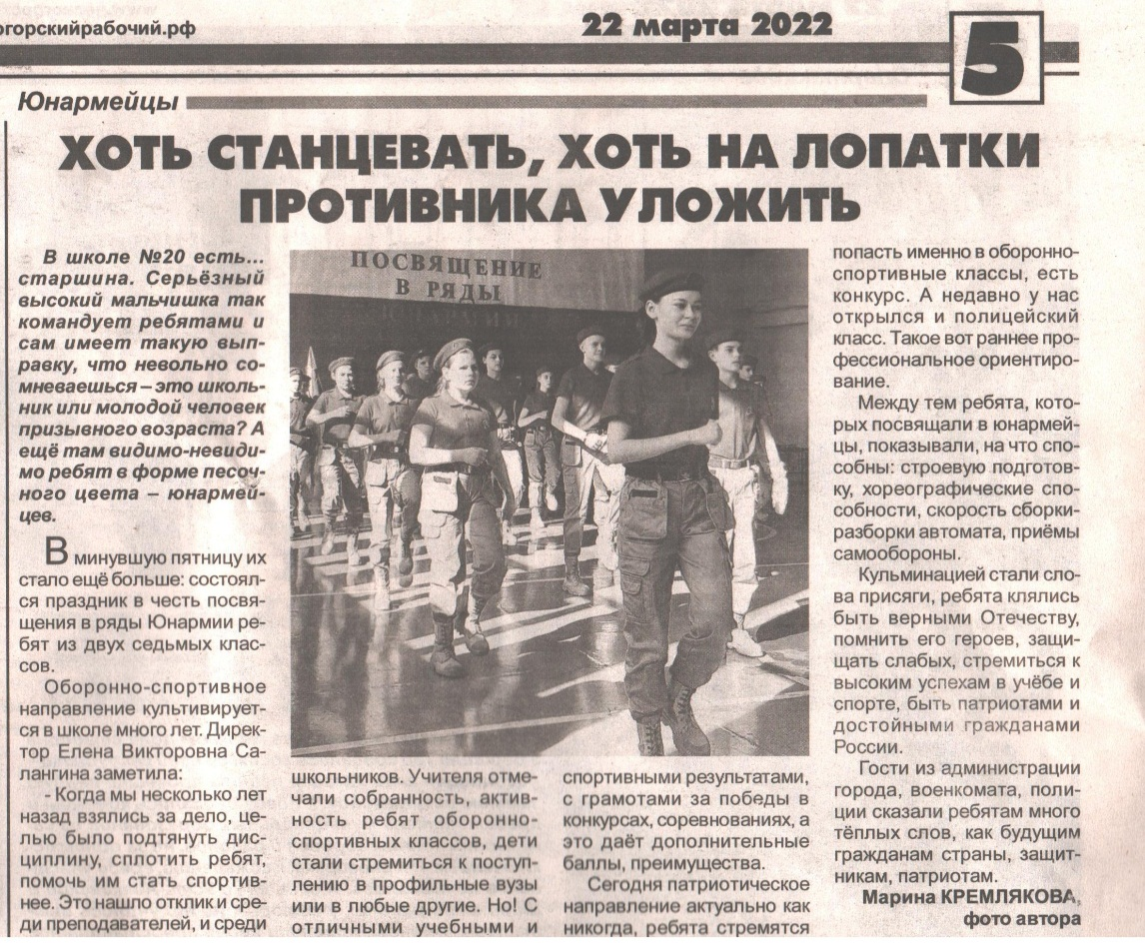

Slide 12
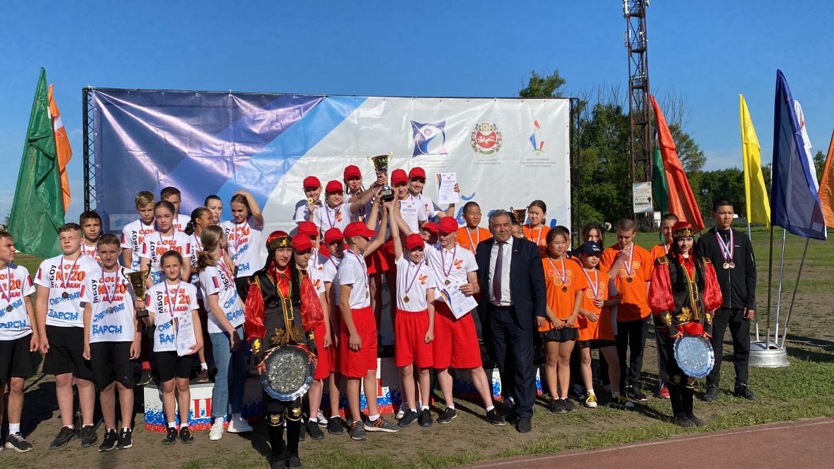
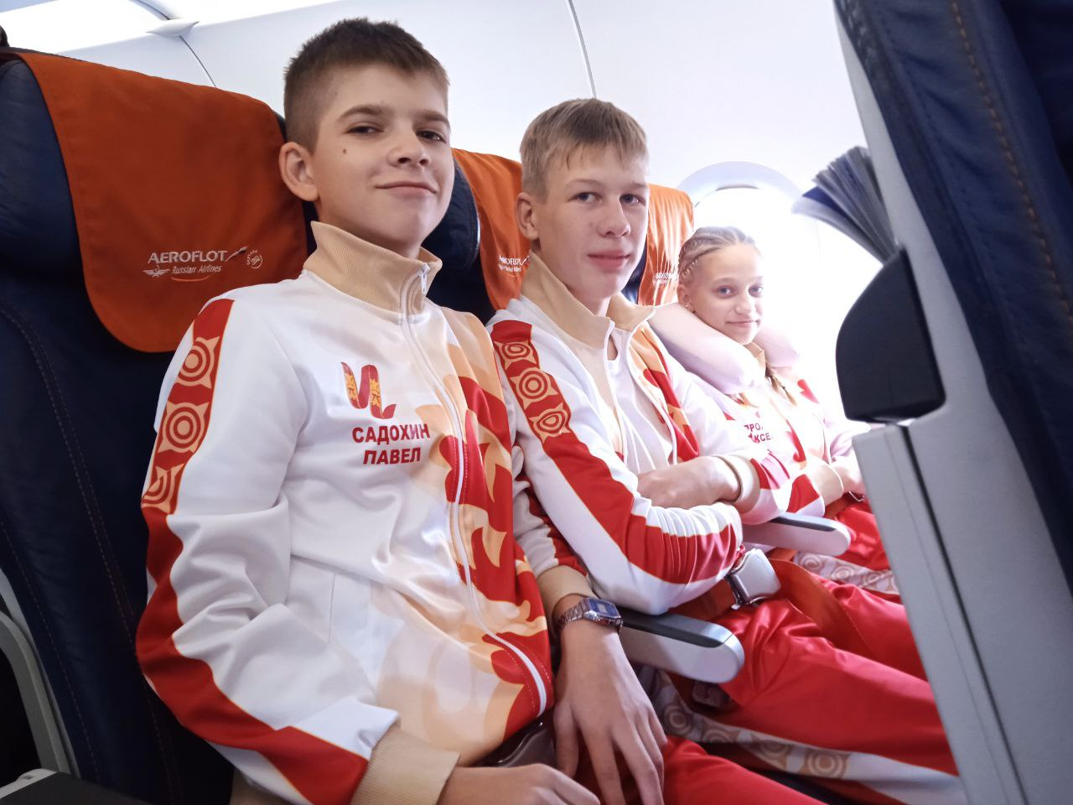
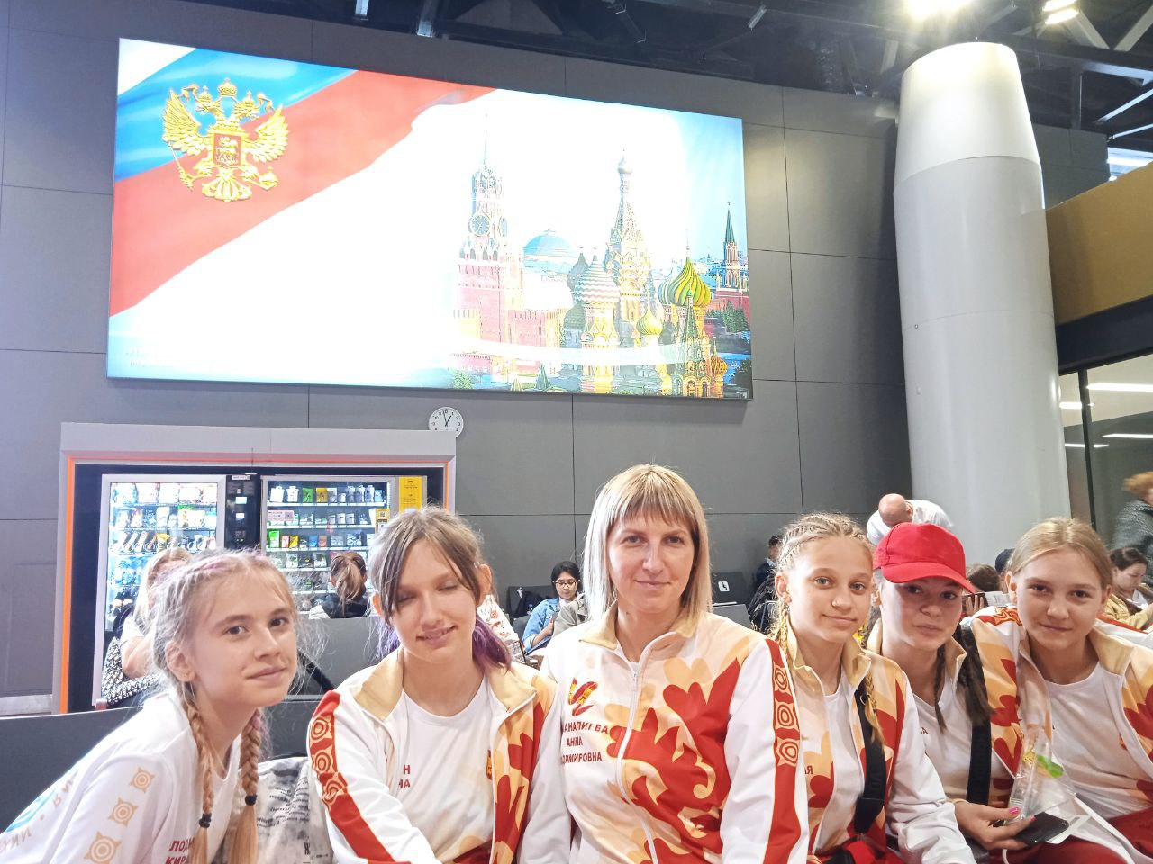
В рамках реализации профиля, наши ребята неоднократно становились призерами городских и республиканских соревнований по различным видам спорта и ОБЗР. Ежегодно учащиеся оборонно-спортивного профиля становятся победителями городских олимпиад по физической культуре и ОБЗР. В 2007 г. ребята представляли нашу республику на межрегиональных соревнованиях в г. Томске, в 2011 году в г. Омске. Учащиеся оборонно-спортивного класса трижды (в 2019, 2021, 2022 г.г.) стали победителями регионального этапа Всероссийских спортивных соревнований (игр) школьников «Президентские состязания» и представляли Республику Хакасия на Всероссийском этапе в 2019 - г.Сочи, в 2021г.- г.Туапсе, в 2022г. - г.Туапсе

Slide 13
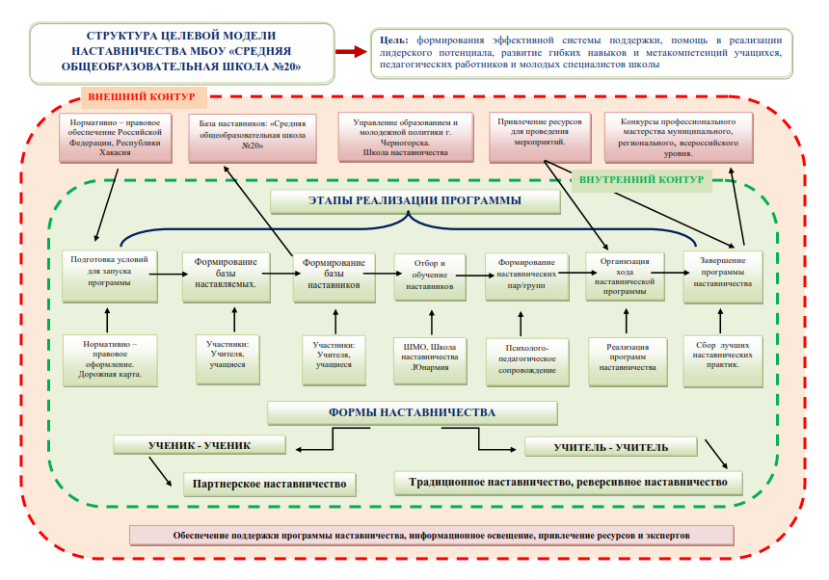
Целевая модель наставничества
Поддержка молодых специалистов – также одна из ключевых задач образовательной политики. Работа с молодыми специалистами является одной из самых важных составляющих деятельности методической работы в школе. Поэтому создание и реализация Программы наставничества так необходима в работе школы. Программа наставничества призвана помочь организовать деятельность наставников с молодыми педагогами на уровне образовательной организации. Наставники помогают преодолеть разрыв между теорией и практикой, дополняя знания, полученные подопечными в ходе формального обучения, практическим опытом, позволит решить задачу адаптации учителей на рабочем месте, учитывать потребности молодых педагогов,
предупреждать отток кадров, а также создавать условия для помощи всем педагогам, имеющим профессиональный дефицит (форма «учитель-учитель»). Наставничество помогает талантливым и амбициозным людям планировать свою карьеру, развивать соответствующие навыки и компетенции, становясь более самостоятельными, ответственными и целеустремленными (формы «ученик- ученик», «учитель-учитель»)

Slide 14
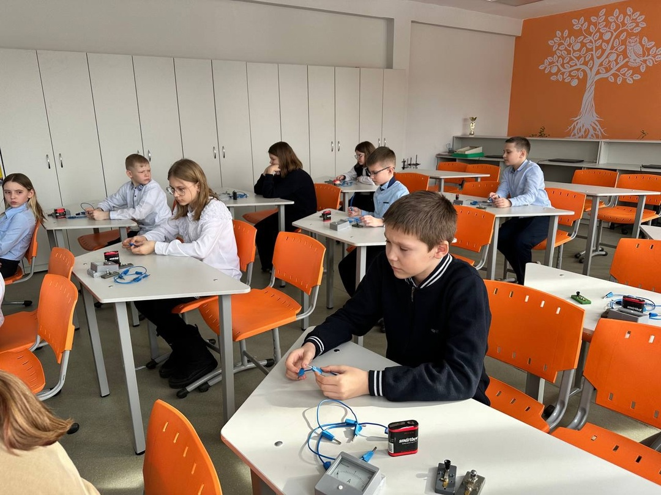
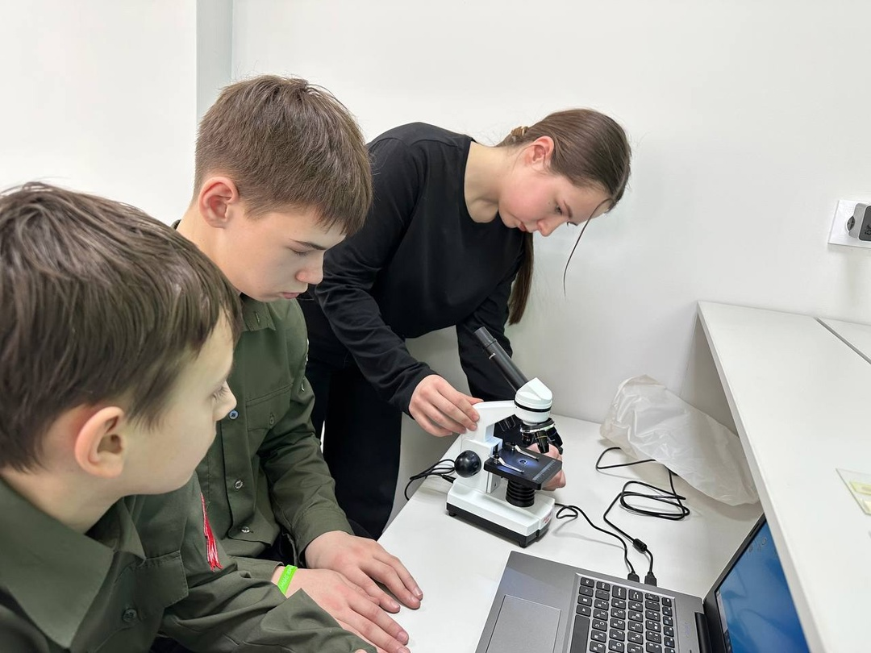
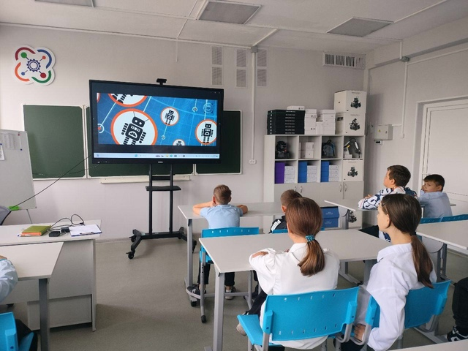
Школьный ДТ «Кванториум»
В 2024 г. в рамках реализации федерального национального проекта «Современная школа» МБОУ «Средняя общеобразовательная школа №20» была выделена субсидия из федерального бюджета в размере 21987975,43 (двадцать один миллион триста восемьдесят семь тысяч триста семьдесят пять рублей 43 копейки) для приобретения высокотехнологичного оборудования, расходных материалов, средств обучения и воспитания в целях создания на базе школы детского технопарка «Кванториум».
Детский технопарк «Кванториум» на базе Муниципального бюжетного общеобразовательного учреждения «Средней общеобразовательной школы № 20» призван обеспечить расширение содержания общего образования с целью развития у обучающихся современных компетенций и навыков, в том числе естественно-научной, математической, информационной грамотности, формирования критического и креативного мышления.
«Кванториум» на базе общеобразовательной организации создается для формирования условий для повышения качества общего образования, в том числе за счет обновления учебных помещений, приобретения современного оборудования, повышения квалификации педагогических работников и расширения содержания реализуемых образовательных программ.
«Кванториум» является частью образовательной среды общеобразовательной организации, на базе которой осуществляется:

Slide 15
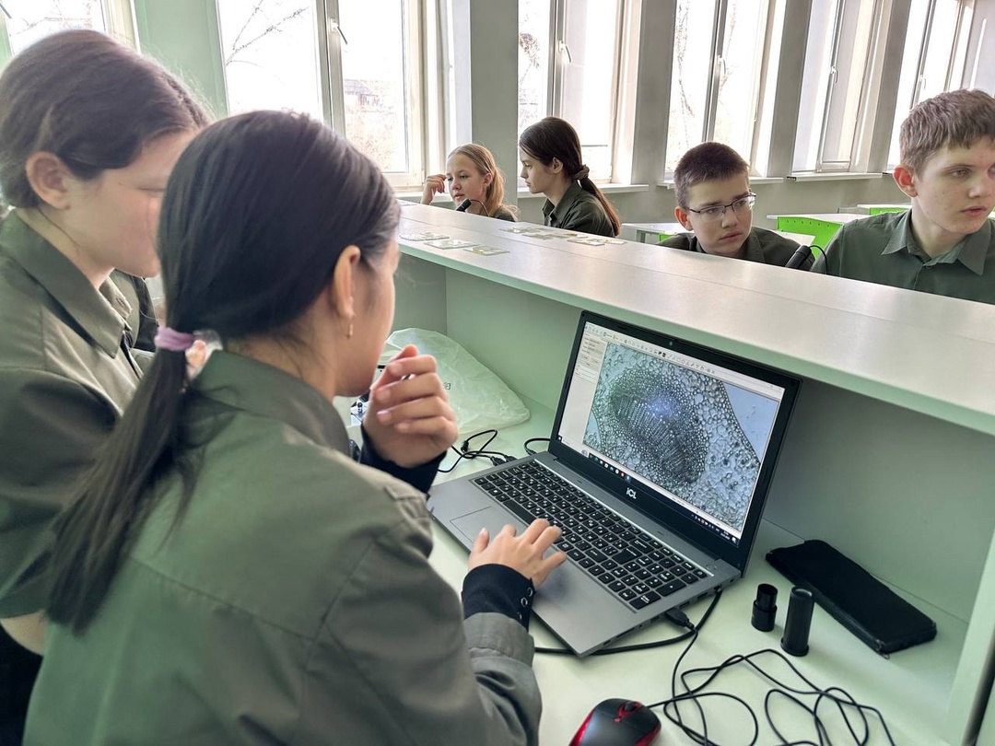
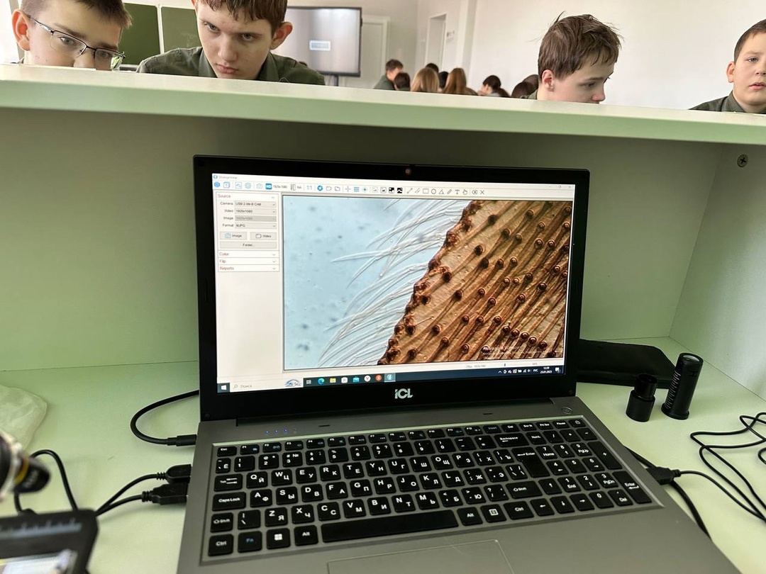
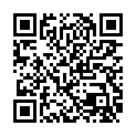
преподавание учебных предметов из предметных областей «Естественно-научные предметы», «Естественные науки», «Информатика», «Технология»;
проведение курсов по выбору учащихся на уровнях основного общего и среднего общего образования;
внеурочная деятельность для поддержки изучения предметов естественно-научной и технологической направленностей;
дополнительное образование детей по программам естественно-научной и технической направленностей;
проведение внеклассных мероприятий для учащихся, в том числе конкурсов, интеллектуальных и творческих состязаний, олимпиад;
организация образовательных мероприятий для детей и педагогов из других образовательных организаций, а также поддержка и взаимодействие с другими общеобразовательными организациями.
Общая информация о технопарке «Кванториум»

